Slide 1
Исполнение бюджета городского округа Спасск-Дальний за 2020 год

Slide 2
ЭКОНОМИЧЕСКИЕ ПОКАЗАТЕЛИ
Наименование показателя | Единица измерения | 2020г. | 2019г. | 2020 г. к 2019г., %
Доходы бюджета | млн.руб. | 1403,1 | 1401,2 | 100,1
Расходы бюджета | млн.руб. | 1389,0 | 1324,3 | 104,9
Объём отгруженной продукции | млн.руб. | 891,4 | 878,9 | 101,4
Оборот розничной торговли | млн.руб. | 167,0 | 148,2 | 109,1
Объём платных услуг, оказанных населению | млн.руб. | 643,3 | 697,3 | 90,3
Объём инвестиций в основной капитал | млн.руб. | 833,7 | 355,2 | 209,4
Средняя начисленная заработная плата одного работника | руб. | 41341,9 | 38875,2 | 106,3
Нагрузка незанятого населения на одну заявленную вакансию | чел. | 1,55 | 1,15 | +0,4 п.п.
Ввод жилья (индивидуальное строительство) | кв.м. | 1722 | 2846 | 60,5
Численность зарегистрированных безработных (на 1 января соответствующего года) | чел. | 395 | 331 | 119,3
Численность постоянного населения | чел. | На 01.01.2021 39311 чел. | на 01.01.2020 39765 чел.
3

Slide 3
ДОХОДЫ БЮДЖЕТА
4

Slide 4
Структура собственных доходов бюджета 2020 год
5

Slide 5
Доходы поступившие в бюджет городского округа Спасск-Дальний от использования муниципального имущества

Slide 6
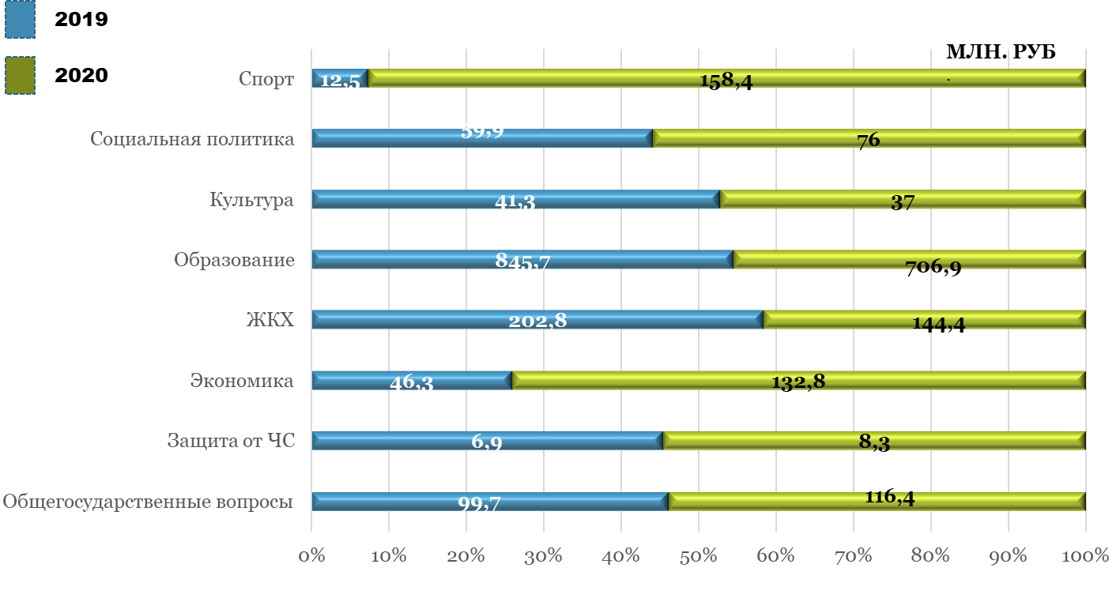
Расходы по отраслям
2019-2020 год
6

Slide 7
Реализация национальных проектов за 2020 год
7

Slide 8
ИНВЕСТИЦИОННЫЕ ПРОЕКТЫ, РЕАЛИЗУЕМЫЕ НА ТЕРРИТОРИИ ГОРОДСКОГО ОКРУГА СПАССК-ДАЛЬНИЙ
Наименование инвестора | Вложено инвестиций (млн. рублей). |  | Создано рабочих мест (единиц)
 | план | факт | план | факт
ООО «ДНС Лес» | 178,6 | 1126,59 | 98 | 81
ООО «СЛПК Групп» | 403,3 | 673,24 | 120 | 172
ООО «Лекарь» | 310 | 23,5 | 58 | 1
ООО «Форестгранд» | 129,5 | 613,08 | 538 | 165
ООО «Многофункциональное агентство «Успех» | 166,5 |  | 61
8

Slide 9
МУНИЦИПАЛЬНЫЙ ДОЛГ

